Slide 1

WebGL ການນໍາສະເຫນີ
Translated from English to Lao - www.onlinedoctranslator.com
ດຣ. Lathsamy ຈິດຕະວົງ
ມືຖື: +8562077712077
ອີເມວ: l.chidtavong@nuol.edu.la
ການເຊື່ອມຕໍ່ເພີ່ມເຕີມ: https://www.programmersought.com/article/36856616282/
https://sites.google.com/site/webglbook/

Slide 2
ພາບລວມຂອງ WebGL
WebGL ເປັນເທັກໂນໂລຍີທີ່ຊ່ວຍໃຫ້ການແຕ້ມ, ການສະແດງ, ແລະການໂຕ້ຕອບກັບຮູບພາບຄອມພິວເຕີສາມມິຕິແບບໂຕ້ຕອບໄດ້ທີ່ຊັບຊ້ອນ (“ ກຣາຟິກ 3 ມິຕິ”) ຈາກພາຍໃນຕົວທ່ອງເວັບ.
ຕາມປະເພນີ, ກາຟິກ 3 ມິຕິໄດ້ຖືກ ຈຳ ກັດໃຫ້ກັບຄອມພິວເຕີລະດັບສູງຫຼືເຄື່ອງຫຼີ້ນເກມທີ່ອຸທິດຕົນແລະຕ້ອງການການຂຽນໂປຣແກມທີ່ຊັບຊ້ອນ.
ແນວໃດກໍ່ຕາມເນື່ອງຈາກເປັນທັງຄອມພິວເຕີສ່ວນຕົວແລະທີ່ ສຳ ຄັນໄປກວ່ານັ້ນ, ຕົວທ່ອງເວັບເວັບໄດ້ກາຍເປັນຄວາມຊັບຊ້ອນຫຼາຍຂຶ້ນ, ມັນໄດ້ກາຍເປັນໄປໄດ້ທີ່ຈະສ້າງແລະສະແດງກາຟິກ 3 ມິຕິໂດຍໃຊ້ເທັກໂນໂລຍີເວັບທີ່ເຂົ້າເຖິງໄດ້ແລະມີຊື່ສຽງ.
WebGL, ເມື່ອລວມເຂົ້າກັບ HTML5 ແລະ JavaScript, ເຮັດໃຫ້ກາຟິກ 3D ສາມາດເຂົ້າເຖິງໄດ້ແກ່ຜູ້ພັດທະນາເວັບແລະຈະມີບົດບາດສໍາຄັນໃນການພັດທະນາຄົນລຸ້ນຕໍ່ໄປ, ຜູ້ໃຊ້ງ່າຍແລະເຂົ້າໃຈງ່າຍ.
Notes:
ຜູ້ໃຊ້ intuitive ຜູ້ໃຊ້ທີ່ໃຊ້ວຽກງ່າຍ

Slide 3
ພາບລວມຂອງ WebGL
WebGL, ຖືກນໍາໃຊ້ ເຖິງ ແຕ້ມ ແລະ ສະແດງຜົນ ຊັບຊ້ອນ ສາມມິຕິ ກຣາຟິກ ແລະອະນຸຍາດໃຫ້ຜູ້ໃຊ້ ເຖິງ ໂຕ້ຕອບໄດ້ ເຕັກໂນໂລຊີ.
ໃນຄວາມຮູ້ສຶກດັ້ງເດີມ, ເພື່ອສະແດງກຣາຟິກສາມມິຕິ, ຜູ້ພັດທະນາຕ້ອງໃຊ້ພາສາ C ຫຼື C ++, ເສີມໂດຍຫ້ອງສະgraphicsຸດກຣາຟິກຄອມພິວເຕີທີ່ມີຄວາມຊ່ຽວຊານ, ເຊັ່ນ: OpenGL ເຖິງ ພັດທະນາຄໍາຮ້ອງສະຫມັກເອກະລາດ.
ດຽວນີ້ ກັບ WebGL, ພວກເຮົາພຽງແຕ່ຕ້ອງການເພີ່ມລະຫັດກຣາຟິກ 3 ມິຕິເພີ່ມເຕີມໃສ່ກັບ HTML ແລະ JS ທີ່ຄຸ້ນເຄີຍ, ແລະຈາກນັ້ນພວກເຮົາສາມາດສະແດງກຣາຟິກ 3 ມິຕິໃນ ໜ້າ ເວັບ.
WebGLຖືກinັງຢູ່ໃນບຣາວເຊີ, ເຈົ້າສາມາດໃຊ້ມັນໂດຍກົງໂດຍບໍ່ຕ້ອງຕິດຕັ້ງປລັກອິນແລະຫ້ອງສະຸດ. ຍິ່ງໄປກວ່ານັ້ນ, ເນື່ອງຈາກມັນອີງໃສ່ຕົວທ່ອງເວັບ, ເຈົ້າສາມາດແລ່ນໄດ້WebGL ໂຄງການໃນເວທີທີ່ຫຼາກຫຼາຍ.

Slide 4
ຂໍ້ໄດ້ປຽບຂອງ WebGL
ຕະຫຼອດເວລາຫຼາຍປີ, ດ້ວຍການພັດທະນາຂອງ HTML, ໜ້າ ເວັບໄດ້ກາຍເປັນສິ່ງທີ່ສັບສົນຫຼາຍຂຶ້ນ. ໃນຕອນເລີ່ມຕົ້ນ, HTML ແມ່ນພຽງແຕ່ເນື້ອໃນທີ່ຄົງທີ່. ຕໍ່ມາ, ພາສາສະຄຣິບເຊັ່ນ JS ໄດ້ຖືກ ນຳ ສະ ເໜີ.
HTML ໄດ້ເລີ່ມໃຫ້ບໍລິການເນື້ອຫາທີ່ມີການເຄື່ອນໄຫວທີ່ມີລະດັບທີ່ແນ່ນອນ ການໂຕ້ຕອບ.
ດຽວນີ້ ມີ HTML5 ທີ່ມີປະສິດທິພາບກວ່າ, ເຊິ່ງສາມາດໃຊ້ແທັກ canvas ເພື່ອແຕ້ມກຣາຟິກສອງມິຕິຢູ່ໃນ ໜ້າ ເວັບເພື່ອນໍາສະ ເໜີ ເນື້ອຫາທີ່ຮັ່ງມີກວ່າເກົ່າ, ເຊັ່ນ: ຕົວຮ້າຍກາຕູນເຕັ້ນລໍາ, ເຊິ່ງຖືກປັບປຸງໃນເວລາຈິງຕາມການປ້ອນຂໍ້ມູນແຜນທີ່ແລະອື່ນ on.

Slide 5
ຂໍ້ໄດ້ປຽບຂອງ WebGL
WebGL ອະນຸຍາດ JS ເພື່ອສະແດງແລະຈັດການຮູບພາບສາມມິຕິຢູ່ໃນເວັບ ຫນ້າ. ດ້ວຍການຊ່ວຍເຫຼືອຂອງ WebGL, ມັນໄດ້ກາຍເປັນໄປໄດ້ທີ່ຈະພັດທະນາການໂຕ້ຕອບຂອງລູກຄ້າ 3 ມິຕິ, ແລ່ນເກມເວັບ 3 ມິຕິ, ແລະເບິ່ງເຫັນຂໍ້ມູນ ຈຳ ນວນຫຼວງຫຼາຍຢູ່ໃນອິນເຕີເນັດ.
WebGL ມີປະສິດທິພາບທີ່ ໜ້າ ອັດສະຈັນ, ການພັດທະນາຂອງມັນແມ່ນງ່າຍດາຍທີ່ສຸດ:
ທ່ານພຽງແຕ່ຕ້ອງການ ຫນຶ່ງ ຕົວແກ້ໄຂຂໍ້ຄວາມ ກັບຫນຶ່ງ ຕົວທ່ອງເວັບ, ເຈົ້າສາມາດເລີ່ມຂຽນໂປຣແກມກຣາຟິກ 3 ມິຕິ.
ເຈົ້າສາມາດໃຊ້ເທັກໂນໂລຍີເວັບ ທຳ ມະດາເພື່ອເຜີຍແຜ່ໂປຣແກມກຣາຟິກ 3 ມິຕິແລະສະແດງມັນຕໍ່ກັບfriendsູ່ເພື່ອນແລະຜູ້ພັດທະນາຄົນອື່ນຂອງເຈົ້າ.
ເຈົ້າສາມາດໃຊ້ປະໂຫຍດຢ່າງເຕັມທີ່ຈາກຄຸນລັກສະນະຕ່າງ of ຂອງ browser.
ມີອຸປະກອນກຽມພ້ອມຫຼາຍຢ່າງຢູ່ໃນອິນເຕີເນັດ, ເຊິ່ງສາມາດຊ່ວຍເຈົ້າຮຽນຮູ້ໄດ້ WebGL, ຂຽນໂປຣແກມ 3 ມິຕິແລະອື່ນ on.

Slide 6
ຕົ້ນກໍາເນີດຂອງ WebGL
ເທັກນິກການສະແດງກຣາຟິກສາມມິຕິທີ່ໃຊ້ກັນຢ່າງກວ້າງຂວາງທີ່ສຸດຢູ່ໃນຄອມພິວເຕີສ່ວນຕົວ ແມ່ນ Direct3D ກັບ OpenGL.
Direct3D ແມ່ນສ່ວນ ໜຶ່ງ ຂອງເຕັກໂນໂລຍີ DirectX ຂອງ Microsoft, ຊຸດຂອງ API ການໂຕ້ຕອບການຂຽນໂປຣແກມຄວບຄຸມໂດຍ Microsoft, ສ່ວນໃຫຍ່ແມ່ນໃຊ້ຢູ່ໃນ Windows ເວທີ.
OpenGL ຖືກ ນຳ ໃຊ້ຢ່າງກວ້າງຂວາງໃນຫຼາຍລະບົບເນື່ອງຈາກການພັດທະນາແລະຄຸນສົມບັດທີ່ບໍ່ເສຍຄ່າ. Windows ຍັງໃຫ້ການສະ ໜັບ ສະ ໜູນ ທີ່ດີແກ່ OpenGL, ແລະຜູ້ພັດທະນາສາມາດໃຊ້ມັນແທນ Direct3D ໄດ້ຄືກັນ.

Slide 7
ຕົ້ນກໍາເນີດຂອງ WebGL
ຊຸດ OpenGL
ໄດ້ ລະບົບກຣາຟິກ OpenGL ແມ່ນການໂຕ້ຕອບຊອບແວກັບຮາດແວກາຟິກ. (“GL” forາຍເຖິງ“ ຫໍສະຸດກຣາຟິກ”.
ມັນ ອະນຸຍາດໃຫ້ທ່ານສ້າງການໂຕ້ຕອບ ໂຄງການທີ່ ຜະລິດຮູບພາບສີຂອງວັດຖຸເຄື່ອນທີ່, ສາມມິຕິ.
ດ້ວຍ OpenGL, ເຈົ້າ ສາມາດຄວບຄຸມເທັກໂນໂລຍີຄອມພິວເຕີກຣາຟິກເພື່ອຜະລິດຮູບພາບທີ່ສົມຈິງ, ຫຼືຄົນ ທີ່ອອກຈາກຄວາມເປັນຈິງດ້ວຍວິທີຈິນຕະນາການ.

Slide 8
ຕົ້ນກໍາເນີດຂອງ WebGL
OpenGL ໄດ້ຖືກພັດທະນາໃນເບື້ອງຕົ້ນໂດຍ SGI (ກຣາຟິກຊິລິຄອນ ສາກົນ) ແລະ ປ່ອຍອອກມາເປັນມາດຕະຖານແຫຼ່ງເປີດໃນປີ 1992. ຕະຫຼອດຫຼາຍປີຜ່ານມາ, OpenGL ໄດ້ພັດທະນາຫຼາຍລຸ້ນແລະມີຜົນກະທົບຢ່າງເລິກເຊິ່ງຕໍ່ການພັດທະນາກຣາຟິກ 3 ມິຕິ, ການພັດທະນາຜະລິດຕະພັນຊອບແວ, ແລະແມ້ແຕ່ຮູບເງົາ. ການຜະລິດ.
WebGL ແມ່ນມີຮາກຖານຢູ່ໃນ OpenGL, ຕົວຈິງແລ້ວມັນເປັນລຸ້ນພິເສດຈາກ OpenGL OpenGL ES ໄດ້ມາ ຈາກຍຸກສຸດທ້າຍ, ອັນສຸດທ້າຍແມ່ນອຸທິດໃຫ້ກັບຄອມພິວເຕີທີ່dedັງຢູ່, ໂທລະສັບສະຫຼາດ, ເຄື່ອງຫຼິ້ນເກມໃນບ້ານແລະອື່ນ other ອຸປະກອນ.
OpenGL ES ໄດ້ຖືກສະ ເໜີ ຄັ້ງທໍາອິດໃນປີ 2003-2004, ແລະໄດ້ຖືກອັບເກຣດສອງຄັ້ງໃນປີ 2007 (ES 2.0) ແລະ 2012 (ES 3.0). WebGL ແມ່ນອີງໃສ່ ເປີດ OpenGL ES 2.0
ລິ້ງ: https: //en.wikipedia.org/wiki/OpenGL_ES
Notes:
ຜົນກະທົບອັນເລິກເຊິ່ງ ຜົນກະທົບທີ່ເລິກຊຶ້ງ

Slide 9
WebGL ໂຄງການ ໂຄງສ້າງ
ໃນ HTML, ໜ້າ ເວັບແບບເຄື່ອນໄຫວລວມມີສອງພາສາຄື HTML ແລະ JS. ຫຼັງຈາກການນໍາສະ ເໜີ ຂອງWebGL, ໄດ້ ເງົາ ພາສາ GLSL ES ຕ້ອງເປັນ ເພີ່ມ.
ໃນ ຄໍາສັບຕ່າງອື່ນ, ໄດ້ WebGL ໜ້າ ມີສາມພາສາ:
HTML5 (ພາສາ Hypertext Markup)
ຈສ
GLSL ES

Slide 10
ພື້ນຖານກຣາຟິກ 3 ມິຕິ
3D ແມ່ນຫຍັງ?
ຄອມພິວເຕີ 3D ຮູບພາບແມ່ນ ກຣາຟິກທີ່ໃຊ້ກ ສາມມິຕິ ການເປັນຕົວແທນ ຂອງເລຂາຄະນິດ ຂໍ້ມູນນັ້ນ ຖືກເກັບຮັກສາໄວ້ໃນ ຄອມພິວເຕີສໍາລັບການ ຈຸດປະສົງຂອງການປະຕິບັດການຄິດໄລ່ແລະການສະແດງພາບ 2D. ດັ່ງກ່າວຮູບພາບອາດຈະ ເກັບໄວ້ເພື່ອເບິ່ງພາຍຫຼັງຫຼືສະແດງໃນເວລາຈິງ.
ອົງປະກອບຂອງມັນ:
ໄດ້ ຂໍ້ມູນຖືກສະແດງເປັນຮູບສາມມິຕິ ລະບົບປະສານງານ;
ມັນ ໃນທີ່ສຸດກໍ່ຖືກແຕ້ມ (ສະແດງ) ເປັນຮູບ 2D (ຕົວຢ່າງ, ໃນຂອງເຈົ້າ ຈໍຄອມພິວເຕີ);
ມັນ ສາມາດສະແດງໄດ້ໃນເວລາຈິງ: ເມື່ອຂໍ້ມູນສາມມິຕິປ່ຽນແປງເປັນ ມັນ​ແມ່ນ ພາບເຄື່ອນໄຫວຫຼືການulatedູນໃຊ້ໂດຍຜູ້ໃຊ້, ຮູບພາບທີ່ໃຫ້ມາແມ່ນຖືກປັບປຸງໂດຍບໍ່ມີ ທີ່ຮັບຮູ້ໄດ້ ຊັກຊ້າ

Slide 11
ລະບົບປະສານງານ 3 ມິຕິ
ຖ້າເຈົ້າຄຸ້ນເຄີຍກັບລະບົບປະສານງານ 2D Cartesian ເຊັ່ນ: ປ່ອງຢ້ຽມ ພິກັດຂອງ ເອກະສານ HTML, ເຈົ້າຮູ້ກ່ຽວກັບ x ແລະ y ຄຸນຄ່າ. ພິກັດ 2D ເຫຼົ່ານີ້ກໍານົດບ່ອນທີ່ ແທັກ <div> ຕັ້ງຢູ່ເທິງ ໜ້າ, ຫຼືບ່ອນທີ່ມີປາກກາຫຼືແປງສະvirtualຸດສົມຈິງ HTML ໄດ້ ອົງປະກອບ Canvas.
ຄ້າຍຄືກັນ, ການແຕ້ມຮູບ 3 ມິຕິເກີດຂື້ນ (ບໍ່ແປກໃຈ) ໃນກ ປະສານງານ 3D ລະບົບ, ບ່ອນທີ່ການປະສານງານເພີ່ມເຕີມ, z, ອະທິບາຍຄວາມເລິກ (ເຊັ່ນ, ໄກປານໃດ ເຂົ້າໄປໃນຫຼື ອອກຈາກ ໜ້າ ຈໍວັດຖຸຖືກແຕ້ມ).
ໄດ້ ລະບົບປະສານງານ ແມ່ນສະແດງໃຫ້ເຫັນ ໃນ ຮູບ 1-3, ກັບ x ແລ່ນຢຽດຕາມທາງຂວາງ (ຊ້າຍ ໄປທາງຂວາ), y ແລ່ນໃນແນວຕັ້ງ, ແລະເປັນບວກ z ອອກມາຈາກ ໜ້າ ຈໍ.

Slide 12
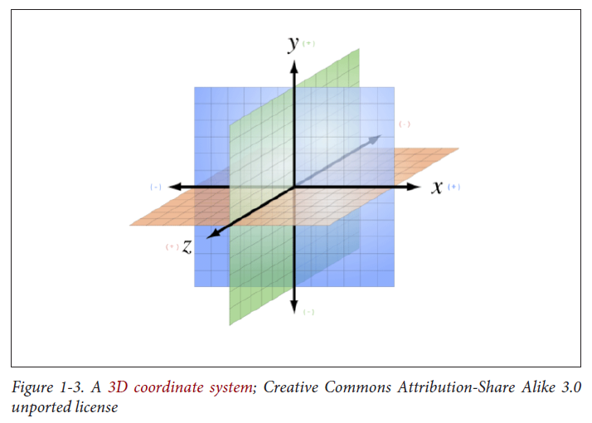
ລະບົບປະສານງານ 3 ມິຕິ

Slide 13
ລະບົບປະສານງານ 3 ມິຕິ
ຫມາຍ​ເຫດ​ ວ່າ: WebGL ກໍານົດໃນທາງບວກ y ຄືກັບຈາກລຸ່ມຫາ ດ້ານ​ເທິງ ຂອງປ່ອງຢ້ຽມ, ໃນຂະນະທີ່ 2D Canvas API ແລະ CSS ປ່ຽນນິຍາມ ບວກ y ດັ່ງທີ່ລົງໄປ.
WebGL ແມ່ນອີງໃສ່ ມີຊີວິດຢູ່ດົນນານ ຮູບພາບ ມາດຕະຖານທີ່ໃຊ້ y-up ສົນທິສັນຍາ, ໃນຂະນະທີ່ ຜ້າໃບແລະ CSS ແມ່ນອີງໃສ່ການປະສານງານຂອງ HTML y-ລົງ ສົນທິສັນຍາເອງ ລູກຫລານຂອງລະບົບປ່ອງຢ້ຽມ ໂຄງການປະສານງານ.

Slide 14
Meshes, Polygons, ແລະ Vertices
ກ ຕາ ໜ່າງ ແມ່ນວັດຖຸທີ່ປະກອບດ້ວຍ ໜຶ່ງ ຫຼືຫຼາຍຮູບຊົງຂອງຫຼາຍຮູບຫຼາຍແບບ, ກໍ່ສ້າງ ອອກຈາກ ຈຸດສູງສຸດ (x, y, z ສາມເທົ່າ) ກຳ ນົດ ຕຳ ແໜ່ງ ທີ່ປະສານງານໃນພື້ນທີ່ 3 ມິຕິ.
ໄດ້ ຮູບຫຼາຍຫຼ່ຽມ ປົກກະຕິທີ່ສຸດ ທີ່ໃຊ້ຢູ່ໃນຕາ ໜ່າງ ມີສາມຫຼ່ຽມ (ກຸ່ມສາມຈຸດສູງສຸດ) ແລະສີ່ຫຼ່ຽມ (ກຸ່ມ ຈາກສີ່ ຈຸດສູງສຸດ).
3D ຕາຫນ່າງແມ່ນມັກຈະເອີ້ນວ່າ ແບບ.

Slide 15
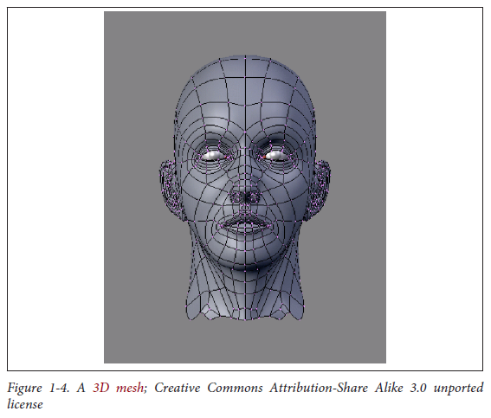
Meshes, Polygons, ແລະ Vertices

Slide 16
ວັດສະດຸ, ໂຄງສ້າງ, ແລະແສງ
ເຈົ້າ ກຳ ນົດພື້ນຜິວຂອງຕາ ໜ່າງ ໂດຍໃຊ້ຄຸນລັກສະນະເພີ່ມເຕີມນອກ ເໜືອ ຈາກ x, y, ແລະ z ຕໍາແຫນ່ງຈຸດສູງສຸດ. ຄຸນລັກສະນະພື້ນຜິວສາມາດງ່າຍດາຍຄືກັບສີແຂງອັນດຽວ, ຫຼືມັນສາມາດເຮັດໄດ້ສັບສົນ, ປະກອບດ້ວຍຫຼາຍຂໍ້ມູນທີ່ກໍານົດ, ຕົວຢ່າງ, ແນວໃດ ແສງສະທ້ອນ ອອກຈາກວັດຖຸຫຼືລັກສະນະເປັນເງົາເຫຼື້ອມປານໃດ.
ເຈົ້າ ຍັງສາມາດເປັນຕົວແທນ ຂໍ້ມູນພື້ນຜິວ ການນໍາໃຊ້ຫນຶ່ງຫຼືຫຼາຍ bitmaps, ເປັນທີ່ຮູ້ຈັກ ແຜນທີ່ໂຄງສ້າງ (ຫຼືງ່າຍດາຍ ໂຄງສ້າງ). ໂຄງສ້າງສາມາດກໍານົດລັກສະນະພື້ນຜິວຕົວ ໜັງ ສື (ເຊັ່ນ: ຮູບພາບທີ່ພິມອອກໃນເສື້ອຍືດ), ຫຼືເຂົາເຈົ້າ ສາມາດໄດ້ຮັບການອະນຸຍາດຂອງທີ່ມີໂຄງສ້າງອື່ນ to ເພື່ອບັນລຸຜົນກະທົບທີ່ຊັບຊ້ອນເຊັ່ນ: bumpiness ຫຼື ສີເຫຼືອງ.
ໃນ ລະບົບກຣາຟິກສ່ວນໃຫຍ່, ລັກສະນະພື້ນຜິວຂອງຕາ ໜ່າງ ຖືກກ່າວເຖິງ ເພື່ອລວມເປັນ ວັດສະດຸ. ໂດຍປົກກະຕິແລ້ວວັດສະດຸແມ່ນອາໄສເອກະສານທີ່ມີຢູ່ຫຼື​ຫຼາຍ​ກວ່າ ໄຟ, ເຊິ່ງ (ຕາມທີ່ເຈົ້າອາດຈະເດົາໄດ້) ກໍານົດວ່າສາກຖືກສ່ອງແສງໄດ້ແນວໃດ.

Slide 17
Meshes, Polygons, ແລະ Vertices
ຫົວຢູ່ໃນຮູບທີ 1-4 ມີວັດສະດຸທີ່ມີສີມ່ວງແລະການຮົ່ມທີ່ກໍານົດໄວ້ໂດຍ a ແຫຼ່ງແສງ ອອກມາຈາກທາງຊ້າຍຂອງຮູບແບບ.
ທລາວ ເງົາຢູ່ເບື້ອງຂວາຂອງ ໃບຫນ້າ.

Slide 18
ການຫັນປ່ຽນແລະ Matrices
ຕາ ໜ່າງ 3D ຖືກ ກຳ ນົດໂດຍ ຕຳ ແໜ່ງ ຂອງຈຸດສູງສຸດຂອງພວກມັນ. ມັນຈະເປັນຕາເບື່ອແທ້ reallyປ່ຽນ ຕຳ ແໜ່ງ ຈຸດສູງສຸດຂອງຕາ ໜ່າງ ທຸກຄັ້ງທີ່ເຈົ້າຕ້ອງການຍ້າຍມັນໄປໃສ່ບ່ອນອື່ນ ຂອງ ເບິ່ງ, ໂດຍສະເພາະຖ້າຕາ ໜ່າງ ຍັງສືບຕໍ່ເຄື່ອນໄຫວຢູ່.
ສໍາລັບ ເຫດຜົນນີ້, ສ່ວນໃຫຍ່ ລະບົບ 3D ສະຫນັບສະຫນູນ ການຫັນປ່ຽນ, ການປະຕິບັດງານທີ່ອະນຸຍາດໃຫ້ເຈົ້າຍ້າຍຕາ ໜ່າງ ໂດຍກ ຈຳ ນວນທີ່ກ່ຽວຂ້ອງ ໂດຍບໍ່ ຈຳ ເປັນຕ້ອງວົນຜ່ານທຸກຈຸດສູງສຸດ, ການປ່ຽນແປງຂອງມັນຢ່າງຈະແຈ້ງ ຕໍາແຫນ່ງ.
ການຫັນປ່ຽນ ອະນຸຍາດໃຫ້ເຈົ້າສາມາດປັບຂະ ໜາດ, rotateຸນແລະແປ (ຍ້າຍ) ຕາ ໜ່າງ ທີ່ສະແດງຜົນໄດ້ ໂດຍບໍ່ມີການຕົວຈິງ ການປ່ຽນແປງຄຸນຄ່າໃດ ໜຶ່ງ ຢູ່ໃນຈຸດສູງສຸດຂອງມັນ.

Slide 19
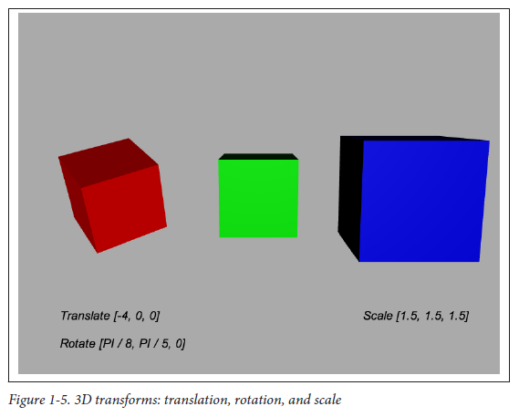
ການຫັນປ່ຽນແລະ Matrices

Slide 20
ການຫັນປ່ຽນແລະ Matrices
ຮູບ 1-5 ສະແດງໃຫ້ເຫັນການຫັນປ່ຽນ 3D ໃນການກະທໍາ. ໃນ scene ນີ້ພວກເຮົາເຫັນສາມ cubes. ແຕ່ລະຄົນຂອງເຫຼົ່ານີ້ ວັດຖຸແມ່ນຕາ ໜ່າງ cube ທີ່ບັນຈຸຄ່າດຽວກັນກັບຈຸດສູງສຸດຂອງມັນ.
ເຖິງ ຍ້າຍ, .ຸນ, ຫຼືຂະ ໜາດ ຕາ ໜ່າງ, ພວກເຮົາບໍ່ດັດແປງຈຸດສູງສຸດ; ແທນທີ່ຈະ, ພວກເຮົານໍາໃຊ້ການຫັນປ່ຽນ.
ໄດ້ cube ສີແດງຢູ່ເບື້ອງຊ້າຍໄດ້ຖືກແປ 4 ຫົວ ໜ່ວຍ ຢູ່ທາງຊ້າຍ (−4 ຢູ່ໃນແກນ x), ແລະຫມຸນ ກ່ຽວກັບແກນ x ແລະ y ຂອງມັນ.
ໄດ້ cube ສີຟ້າຢູ່ທາງຂວາມີ ໄດ້ຖືກແປ 4 ຫົວ ໜ່ວຍ ທາງຂວາ, ແລະປັບຂະ ໜາດ ໃຫ້ໃຫຍ່ຂຶ້ນ 1.5 ເທົ່າຢູ່ໃນທັງສາມດ້ານ.
ກ້ອນສີຂຽວຢູ່ໃຈກາງບໍ່ໄດ້ມີການປ່ຽນແປງ.

Slide 21
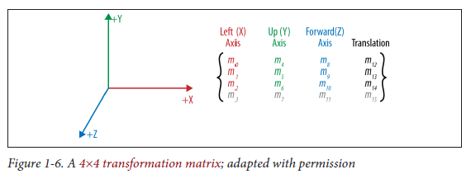
ການຫັນປ່ຽນແລະ Matrices
ໂດຍປົກກະຕິແລ້ວການຫັນປ່ຽນ 3 ມິຕິແມ່ນສະແດງໂດຍ a ຕາຕະລາງການຫັນປ່ຽນ, ກ ນິຕິສາດທາງຄະນິດສາດ ບັນຈຸມີຄ່າຕ່າງ array ທີ່ໃຊ້ເພື່ອ ຄຳ ນວນ ຕຳ ແໜ່ງ ທີ່ປ່ຽນແປງຂອງ ຈຸດສູງສຸດ.
WebGL ການປ່ຽນແປງການນໍາໃຊ້ a 4×4 ຕາຕະລາງ- ນັ້ນແມ່ນ, ອາເຣຂອງ 16 ຕົວເລກ ຈັດເຂົ້າໄປໃນ 4 ແຖວແລະ 4 ຖັນ.

Slide 22
ການຫັນປ່ຽນແລະ Matrices
ຮູບ 1-6 ສະແດງແຜນຜັງຂອງມາຕຣິກ 4 × 4.
ການແປພາສາ ຖືກເກັບຮັກສາໄວ້ໃນອົງປະກອບ m12, m13, ແລະ m14, ທີ່ສອດຄ້ອງກັບ x, y, ແລະ z ການແປພາສາ ຄຸນຄ່າ.
x, y, ແລະ zsເທວະດາ ຄ່າຕ່າງ are ຖືກເກັບໄວ້ໃນອົງປະກອບ m0, m5, ແລະ m10 (ໄດ້ ເສັ້ນຂວາງ ຂອງມາຕຣິກເບື້ອງ).
ການຫມູນວຽນ ຄ່າຕ່າງ are ຖືກເກັບໄວ້ໃນອົງປະກອບ m1 ແລະ m2 (ແກນ x), m4 ແລະ m6 (ແກນ y), ແລະ m8 ແລະ m9 (ແກນ z).
ຄູນ ເປັນ vector 3D ໂດຍສິ່ງນີ້ ຜົນ matrix ໃນມູນຄ່າການປ່ຽນແປງ.

Slide 23
ກ້ອງຖ່າຍຮູບ, ທັດສະນະ, ທັດສະນະ, ແລະການຄາດຄະເນ
ທຸກສາກທີ່ສະແດງຜົນຕ້ອງການມຸມມອງຈາກບ່ອນທີ່ຜູ້ໃຊ້ຈະເບິ່ງ ມັນ.
3D ປົກກະຕິແລ້ວລະບົບໃຊ້ a ກ້ອງ​ຖ່າຍ​ຮູບ, ຈຸດປະສົງທີ່ກໍານົດບ່ອນທີ່ (ພີ່ນ້ອງກັບ ສາກ) ຜູ້ໃຊ້ຢູ່ໃນ ຕຳ ແໜ່ງ ແລະທິດທາງ, ພ້ອມທັງຄຸນສົມບັດຂອງກ້ອງຖ່າຍຮູບຕົວຈິງອື່ນ other ເຊັ່ນ​ວ່າ ຂະ ໜາດ ຂອງ ພາກສະຫນາມຂອງການເບິ່ງ, ເຊິ່ງກໍານົດ ທັດສະນະ (ຕົວຢ່າງ, ວັດຖຸຢູ່ໄກກວ່າ ປະກົດວ່ານ້ອຍກວ່າ).
ໄດ້ ຄຸນສົມບັດຂອງກ້ອງຖ່າຍຮູບລວມເຂົ້າກັນເພື່ອໃຫ້ການສະແດງຜົນສຸດທ້າຍ ຮູບພາບຂອງ ສາກ 3D ເປັນ 2D ຊ່ອງເບິ່ງ ກໍານົດໂດຍປ່ອງຢ້ຽມຫຼືຜ້າໃບ.

Slide 24
ກ້ອງຖ່າຍຮູບ, ທັດສະນະ, ທັດສະນະ, ແລະການຄາດຄະເນ
ກ້ອງເກືອບຈະເປັນຕົວແທນສະເviaີຜ່ານສອງຕົວຄະນິດ.
ໄດ້ ມາຕຣິກເບື້ອງ ທຳ ອິດ ກໍານົດ ຕຳ ແໜ່ງ ແລະທິດທາງຂອງກ້ອງຖ່າຍຮູບ, ຄືກັນກັບຕາຕະລາງທີ່ໃຊ້ ສຳ ລັບ ການປ່ຽນແປງ (ເປັນ ພຽງແຕ່ປຶກສາຫາລື). ມັນຖືກເອີ້ນວ່າຮູບແບບການເບິ່ງ ມາຕຣິກເບື້ອງ.
ໄດ້ ມາຕຣິກເບື້ອງທີສອງເປັນອັນສະເພາະທີ່ເປັນຕົວແທນຂອງ ການແປຈາກ ຈຸດພິກັດ 3D ຂອງກ້ອງຖ່າຍຮູບເຂົ້າໄປໃນພື້ນທີ່ການແຕ້ມ 2D ຂອງຊ່ອງເບິ່ງ. ມັນຖືກເອີ້ນວ່າ ໄດ້ ຕາຕະລາງການຄາດຄະເນ.

Slide 25
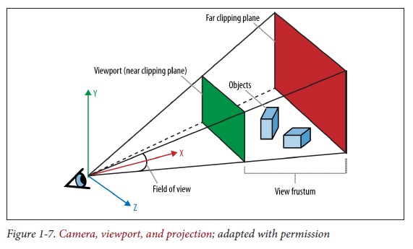
ກ້ອງຖ່າຍຮູບ, ທັດສະນະ, ທັດສະນະ, ແລະການຄາດຄະເນ

Slide 26
ກ້ອງຖ່າຍຮູບ, ທັດສະນະ, ທັດສະນະ, ແລະການຄາດຄະເນ
ຮູບທີ 1-7 ສະແດງໃຫ້ເຫັນແນວຄວາມຄິດຫຼັກຂອງກ້ອງ, ຊ່ອງເບິ່ງ, ແລະການສາຍພາບ. ຢູ່ຕ່ໍາ ຊ້າຍພວກເຮົາເຫັນສັນຍາລັກຂອງຕາເປັນ; ອັນນີ້ສະແດງເຖິງທີ່ຕັ້ງຂອງກ້ອງຖ່າຍຮູບ. ໄດ້vector ສີແດງ ຊີ້ໄປທາງຂວາ (ໃນແຜນພາບນີ້, ຕິດປ້າຍເປັນແກນ x) ເປັນຕົວແທນຂອງ ທິດທາງໃນ ເຊິ່ງກ້ອງ ກຳ ລັງຊີ້ໄປ. ກ້ອນສີຟ້າແມ່ນວັດຖຸຢູ່ໃນສາກ 3 ມິຕິ.
ຮູບສີ່ແຈສາກສີຂຽວແລະສີແດງແມ່ນ, ຕາມ ລຳ ດັບ, ໃກ້ ແລະ ເຮືອບິນຕົກໄກ. ສອງຢ່າງນີ້ ເຮືອບິນ ກຳ ນົດຂອບເຂດຂອງພື້ນທີ່ຍ່ອຍຂອງພື້ນທີ່ 3 ມິຕິ, ທີ່ຮູ້ກັນໃນນາມ ເບິ່ງ ປະລິມານ ຫຼື ເບິ່ງຄວາມຜິດຫວັງ. ສະເພາະວັດຖຸພາຍໃນປະລິມານມຸມມອງເທົ່ານັ້ນທີ່ຖືກສະແດງຜົນເປັນຈິງຫນ້າຈໍ.
ໄດ້ ຢູ່ໃກ້ກັບຍົນທີ່ຖືກຕັດແມ່ນທຽບເທົ່າກັບຊ່ອງເບິ່ງ, ບ່ອນທີ່ພວກເຮົາຈະເຫັນ ສະແດງຜົນສຸດທ້າຍ ຮູບພາບ.

Slide 27
ກ້ອງຖ່າຍຮູບ, ທັດສະນະ, ທັດສະນະ, ແລະການຄາດຄະເນ
ກ້ອງຖ່າຍຮູບມີພະລັງທີ່ສຸດ, ເພາະວ່າໃນທີ່ສຸດເຂົາເຈົ້າໄດ້ ກຳ ນົດຄວາມ ສຳ ພັນຂອງຜູ້ຊົມ ເຖິງ a ສາກ 3 ມິຕິແລະໃຫ້ຄວາມຮູ້ສຶກສົມຈິງ.
ເຂົາເຈົ້າ ຍັງສະ ໜອງ ອາວຸດອີກ ຂອງສັດ ສານຫນູ: ໂດຍການເຄື່ອນທີ່ແບບເຄື່ອນທີ່ອ້ອມກ້ອງ, ເຈົ້າສາມາດສ້າງໄດ້ ຜົນກະທົບຂອງຮູບເງົາ ແລະຄວບຄຸມປະສົບການການເລົ່າເລື່ອງ.

Slide 28
Shaders
ເພື່ອໃຫ້ຮູບສຸດທ້າຍສໍາລັບຕາ ໜ່າງ, ຜູ້ພັດທະນາຈະຕ້ອງກໍານົດຢ່າງແນ່ນອນ ຈຸດສູງສຸດແນວໃດ, ການປ່ຽນແປງ, ວັດສະດຸ, ແສງ, ແລະກ້ອງຖ່າຍຮູບພົວພັນກັບບຸກຄົນອື່ນເພື່ອ ສ້າງສິ່ງນັ້ນ ຮູບພາບ. ໄດ້ ນັກພັດທະນາເຮັດອັນນີ້ໂດຍໃຊ້ shaders.
ກ ເງົາ (ຍັງເອີ້ນວ່າ a ສາມາດຕັ້ງໂປຣແກມໄດ້ ເງົາ) ເປັນສ່ວນ ໜຶ່ງ ຂອງລະຫັດໂປຣແກມທີ່ປະຕິບັດລະບົບການຄິດໄລ່ເພື່ອໃຫ້ໄດ້ pixels ສໍາລັບ ຕາ ໜ່າງ ໃສ່ ໜ້າ ຈໍ.
ໄດ້ ຮາດແວກາຟິກເຂົ້າໃຈຈຸດສູງສຸດ, ໂຄງສ້າງ, ແລະນ້ອຍ ອື່ນ;; ມັນບໍ່ມີແນວຄວາມຄິດດ້ານວັດສະດຸ, ແສງສະຫວ່າງ, ການປ່ຽນແປງ, ຫຼືກ້ອງຖ່າຍຮູບ. ເຫຼົ່ານັ້ນໂຄງສ້າງລະດັບສູງ ຖືກຕີຄວາມາຍໂດຍ ເງົາ ໂຄງການ. Shaders ໂດຍປົກກະຕິໄດ້ ກຳ ນົດໄວ້ໃນ ກ ພາສາຄ້າຍຄືລະດັບ C ສູງແລະຖືກລວບລວມເປັນລະຫັດທີ່ສາມາດໃຊ້ໄດ້ໂດຍ ໜ່ວຍ ປະມວນຜົນກຣາຟິກ (GPU)

Slide 29
Shaders
ດ້ວຍ ເງົາ ດຽວນີ້ສະ ໜັບ ສະ ໜູນ ຢູ່ໃນຕົວທ່ອງເວັບ, ພວກເຮົາສາມາດໄດ້ຜົນຜະລິດອັນດຽວກັນ ມູນຄ່າເປັນ ເກມວິດີໂອອັນດັບ ໜຶ່ງ ຢູ່ໃນພວກເຮົາ WebGL ຄໍາຮ້ອງສະຫມັກ, ເຊັ່ນດຽວກັນກັບການຄວບຄຸມອັນດີງາມກ່ຽວກັບວິທີການ ອົງປະກອບ CSS ຖືກ ນຳ ສະ ເໜີ ແລະເຄື່ອນໄຫວຢູ່ໃນ ໜ້າ ເວັບ.
ຮູບ 1-8 ສະແດງໃຫ້ເຫັນເປັນ WebGL ການ ຈຳ ລອງນ້ ຳ ທີ່ສະ ໜອງ ໂດຍໂປຣແກມ ເງົາ. ການກະທົບກະເທືອນ ນ້ ຳ ແລະໄຟເຕັ້ນແມ່ນມີຈິງແທ້ incredibly, ແລະເຈົ້າສາມາດພົວພັນກັບໄດ້ ສາກ ໃນຂະນະທີ່ມັນ ກຳ ລັງ ຈຳ ລອງ, ທັງinົດໃນເວລາຈິງ.
ການເຕືອນ: ອັນນີ້ກໍາລັງແລ່ນຢູ່ໃນຕົວທ່ອງເວັບ!

Slide 30
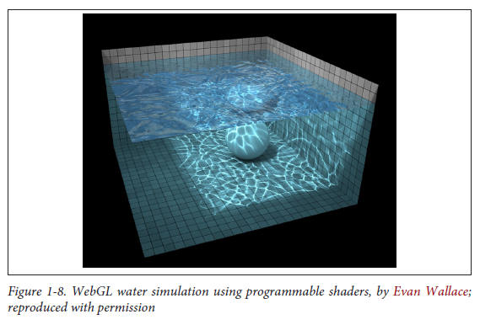
Shaders

Slide 31
ວຽກບ້ານ
ໃຫ້ນັກສະແດງສາມັກຄີສັງຄົມຮ່ວມຄືນ OpenGL ES
OpenGL ES ແມ່ນຫຍັງ
ພັດທະນາຂຶ້ນມາເພື່ອຫຍັງ, ມີຄຸນສົມບັດຫຍັງແດ່
ວັດທະນາການຂອງ OpenGL ES
ລິ້ງ: https: //en.wikipedia.org/wiki/OpenGL_ES

